Slide 1
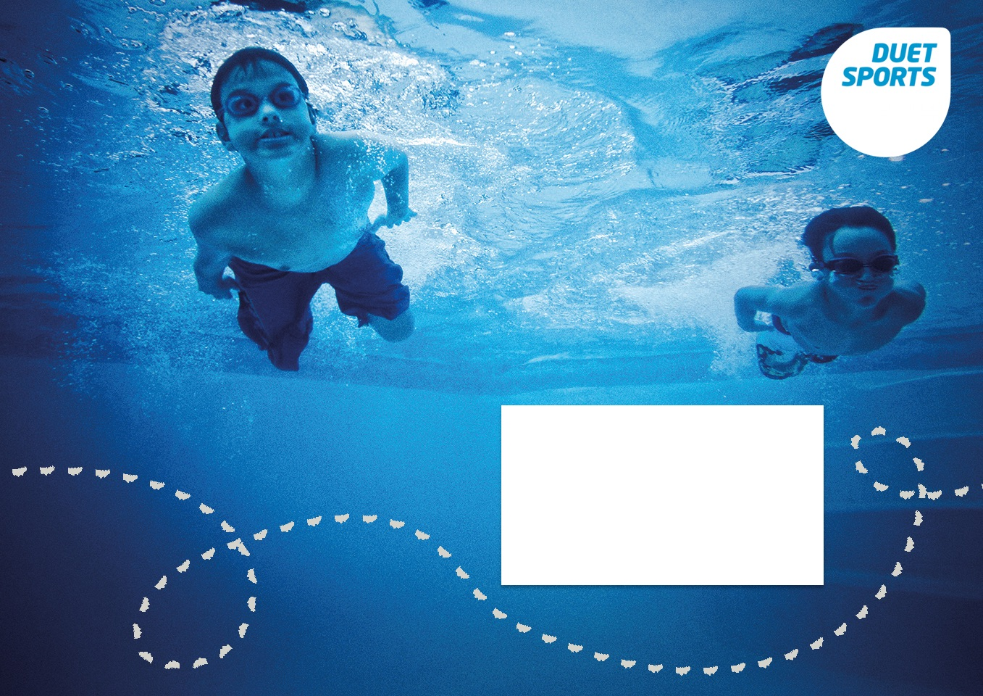
DOSSIER
CURSILLOS DE
NATACIÓN
2021- 2022

Slide 2

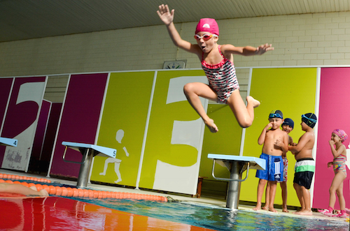
ÍNDICE
OBJETIVOS GENERALES
CONTENIDOS
PLANIFICACIONES
PROGRAMACIÓN
CONSIDERACIONES METODOLÓGICAS
CURSO ESCOLAR DE ACTIVIDADES ACUÁTICAS DUET SPORTS

Slide 3

En todos los centros Duet Sports, los programas, cursos y actividades desarrolladas en el medio acuático se fundamentan en el logro de unos objetivos:
Adaptar los objetivos generales del área de Educación Física al medio acuático.
Ampliar las experiencias motrices fuera del ámbito escolar.
Conocer y aceptar el propio cuerpo, como también sus posibilidades de movimiento.
Tomar conciencia de la propia situación motriz en el espacio y en el tiempo en relación a otras personas, objetos y en un medio diferente como el acuático.
Valorar la actividad acuática en relación al bienestar físico y mental.
Favorecer los hábitos de higiene personal.
Respetar las normas y los equipamientos deportivos fuera de la escuela.
Trabajar las habilidades motrices básicas aplicadas en el medio acuático.
Trabajar la condición física en las actividades acuáticas.
Fomentar el juego y las actividades recreativas en el medio acuático.
Conocer los estilos de natación.
OBJETIVOS
GENERALES

Slide 4
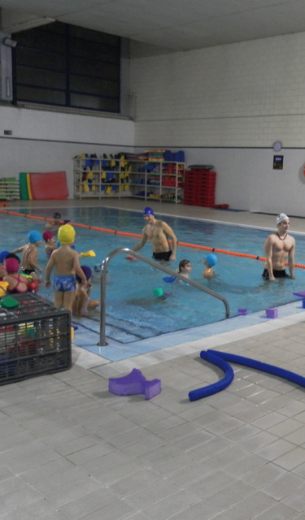
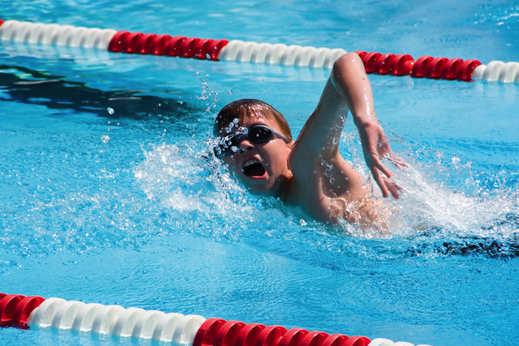

CONTENIDOS
Los contenidos están adaptados de los propios del currículum de la educación física en todos sus niveles: hechos y conceptos, procedimientos y actitudes, valores y normas. Se trabajará en cada una de las sesiones:
el control y conciencia corporal en el medio acuático.
las habilidades motrices básicas en el medio acuático.
las capacidades condicionales en el medio acuático.
el juego en el medio acuático.
la organización del espacio y del tiempo.
las actitudes, valores y normas en las actividades acuáticas.

Slide 5

PLANIFICACIÓN
La planificación de los cursos siguen el calendario escolar anual que marca el Departamento de Enseñanza y las fiestas de libre elección de cada municipio.
Partimos del inicio a principios del mes de octubre y acabando el mes de junio, donde finaliza el curso escolar, adaptándonos a las vacaciones de Navidad y Semana Santa.
Estos días, así como los días festivos, no son recuperables.
Si por circunstancias o motivos propios de responsabilidad de la instalación se pierde algún día, la instalación se compromete a dar alternativas deportivas en el mismo horario.
El número de plazas es limitado y concretado al inicio de la temporada con el Coordinador/a de el Departamento de Actividades Acuáticas del centro.

Slide 6
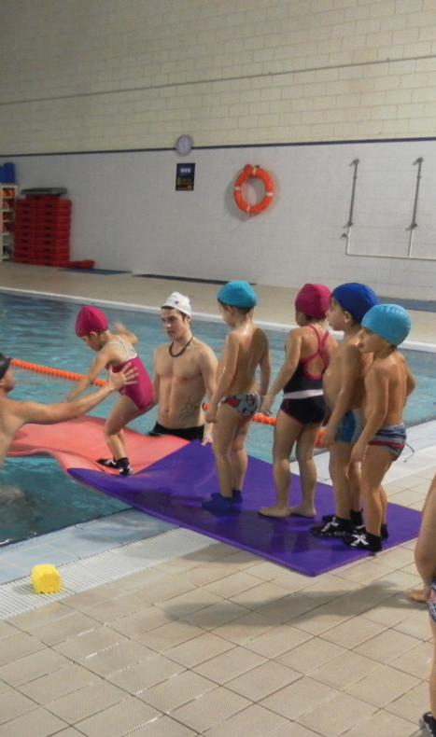

PROGRAMACIÓN
Nuestra programación considera la evaluación inicial, la formativa y la sumativa:
La evaluación inicial
Permite determinar el punto de partida del alumno/a: experiencias anteriores, niveles, necesidades, predisposición del alumno, actitudes y capacidades hacia el medio acuático. Esta información quedará reflejada en una hoja de registro individual que nos indicará a que nivel pertenece cada alumno/a al iniciar el curso.
Evaluación formativa
Con la evaluación formativa, la que se desarrolla durante el curso,
podremos valorar las conductas intermedias de los alumnos para descubrir como se van consiguiendo parcialmente los objetivos propuestos (progresos).
Evaluación sumativa
Tiene que permitir determinar si se han conseguido o no nuestras intenciones, y hacer un análisis del grado de logro de los objetivos propuestos (evaluación formativa).
El resultado de este proceso se mostrará en un informe al final del curso.

Slide 7
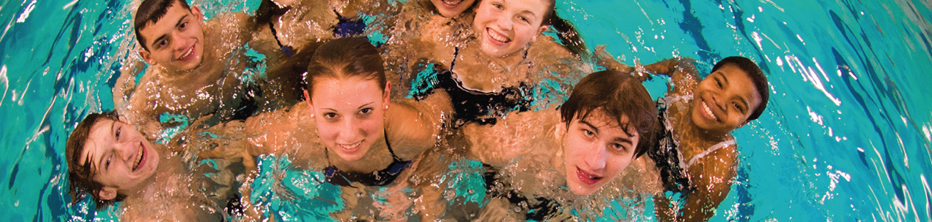
CONSIDERACIONES METODOLÓGICAS
Los grupos se formarán atendiendo a los diferentes criterios: la edad o curso escolar del niño, y el nivel
de adaptación al medio acuático.
Los niños de 3 a 5 años se dividen en grupos de 10 niños aproximadamente.
A partir de los 6 años los grupos se formarán según los diferentes niveles de adaptación al medio acuático (12 – 15 niños aprox.).
Nuestra programación considera como mucho importando todo el proceso de evaluación, el cual tiene que cumplir sus funciones, hay que saber qué, cuando y cómo se evaluará.
Al inicio del curso se realizarán unas pruebas de nivel inicial para poder agrupar correctamente a todos los alumnos. Esta primera clasificación inicial se acabará de consolidar en las primeras sesiones del curso según la evolución del alumno/a.
Tenemos que tener en cuenta que siempre habrá excepciones y que se intentará integrar al alumno en el grupo más adecuado para optimizar el proceso de aprendizaje.

Slide 8
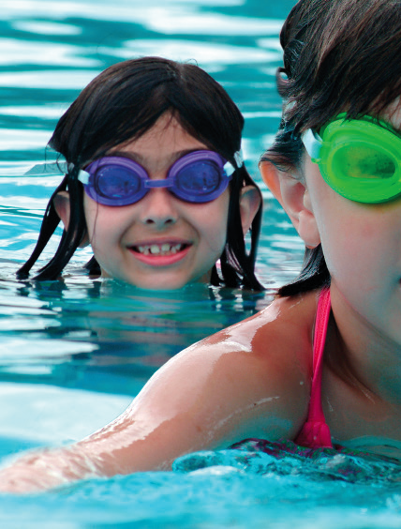
CURSO ESCOLAR DE ACTIVIDADES ACUÁTICAS
Fecha de inicio del curso 1 de octubre del 2021
Fecha de final de curso 22 de junio del 2022
Tipo de curso Escolar (en horario lectivo)
9’00h a 16,30h.
Precio del curso Primaria: 94,25€
( aplicable subida propia del año 2021 al 2º y 3er trimestre del curso)
Frecuencia 1 día a la semana
Durada de la sesión 45 minutos
Número de plazas limitadas según ratio alumno/profesor
Número de sesiones 33 sesiones aproximadamente

Slide 9


